Slide 1

Disciplina: Estrutura de Dados 1
Curso: Ciência da Computação
Professor: Clayton Zambon

Slide 2
2. Introdução
2.2. Matrizes

Slide 3
2. Introdução
2.2. Matrizes
MATRIZES
O que é uma matriz?
Matriz é a uma estrutura de dados do tipo vetor com duas ou mais dimensões.
Os itens de uma matriz devem ser todos do mesmo tipo de dado.
Na prática, as matrizes formam tabelas na memória.
Disciplina: Estrutura de Dados 1

Slide 4
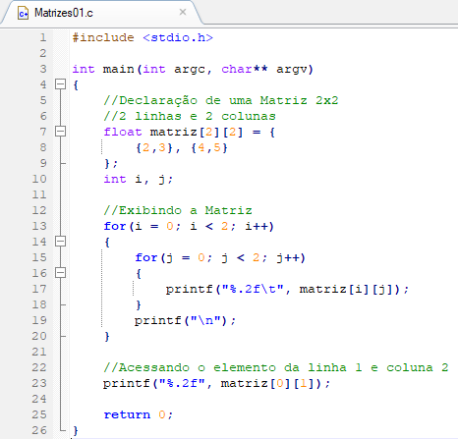
2. Introdução
2.2. Matrizes
MATRIZES
Disciplina: Estrutura de Dados 1

Slide 5
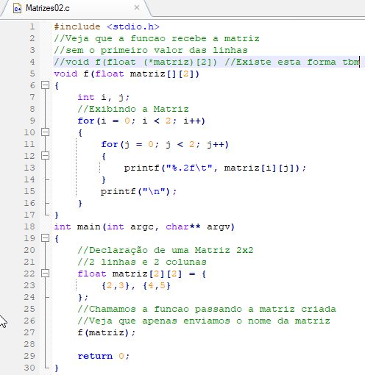
2. Introdução
2.2. Matrizes
MATRIZES
- Como passar uma matriz
para uma função?
Disciplina: Estrutura de Dados 1

Slide 6
2. Introdução
2.2. Matrizes
MATRIZES
- Existe outra forma de passar uma matriz por parâmetro:
  Void f(float (*matriz)[2]) { … }
Disciplina: Estrutura de Dados 1

Slide 7
2. Introdução
2.2. Matrizes
MATRIZES
- Alocação dinâmica de matrizes:
  A linguagem C só permite alocar dinamicamente conjuntos unidimensionais;
  Para trabalha com matrizes alocadas dinamicamente, nós teremos que criar abstrações conceituais com vetores para representar conjuntos bidimensionais;
  Podemos armazenar a matriz em um vetor simples;
  Conceitualmente teremos um conjunto bidimensional mas de fato será um vetor unidimensional;
Disciplina: Estrutura de Dados 1

Slide 8
2. Introdução
2.2. Matrizes
MATRIZES
- Alocação dinâmica de matrizes:
  Imaginemos que eu quero acessar o elemento matriz[i][j], onde:
    v[k] → k = i * n + j
    K: elemento que eu quero acessar;
    I: número da linha onde o elemento está;
    N: número de colunas da matriz;
    J: número da coluna do elemento.
Disciplina: Estrutura de Dados 1

Slide 9
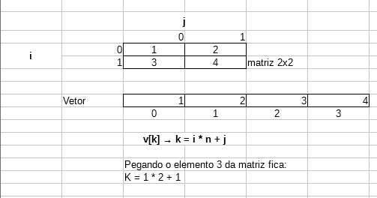
2. Introdução
2.2. Matrizes
MATRIZES
- Alocação dinâmica de matrizes:
Disciplina: Estrutura de Dados 1

Slide 10
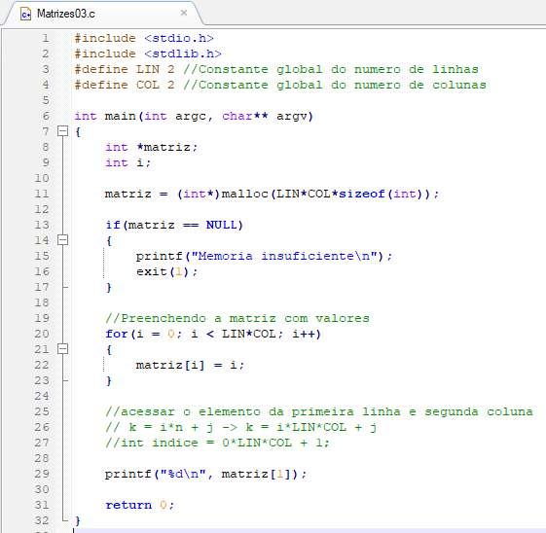
2. Introdução
2.2. Matrizes
MATRIZES
- Alocação dinâmica de
Matrizes: Vetor simples
Disciplina: Estrutura de Dados 1

Slide 11
2. Introdução
2.2. Matrizes
MATRIZES
- Alocação dinâmica de matrizes:
  Imaginemos que eu quero acessar o elemento matriz[i][j], onde:
    v[k] → k = i * n + j
    K: elemento que eu quero acessar;
    I: número da linha onde o elemento está;
    N: número de colunas da matriz;
    J: número da coluna do elemento.
Disciplina: Estrutura de Dados 1

Slide 12
2. Introdução
2.2. Matrizes
MATRIZES
- Alocação dinâmica de matrizes: Vetor de Ponteiros
  Cada linha da Matriz será representada por um Vetor independente;
  Será um vetor de ponteiros;
  Cada elemento irá armazenar o endereço do primeiro elemento de cada linha;
Disciplina: Estrutura de Dados 1

Slide 13
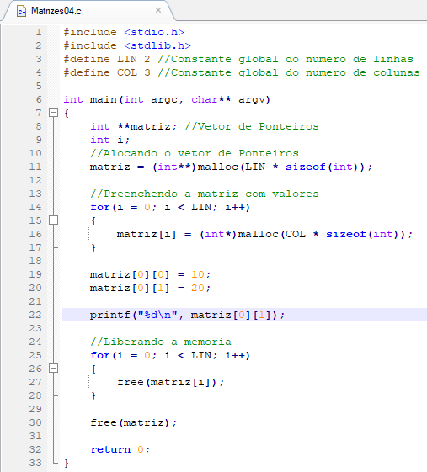
2. Introdução
2.2. Matrizes
MATRIZES
- Alocação dinâmica de
matrizes: Vetor de Ponteiros.
Disciplina: Estrutura de Dados 1

Slide 14
Referências
EDELWEISS, Nina; GALANTE, Renata. Estruturas de Dados. Porto Alegre, BOOKMAN, 2009.
HEINZLE, Roberto. Estruturas de Dados: implementações com C e Pascal. Blumenau, DIRETIVA, 2006.
TENENBAUM, Aron M. Estrutura de Dados usando C. São Paulo, Makron Books, 1995.
FORBELLONE, André Luiz Villar: EBERSPÄCHER, Henri Frederico. Lógica de Programação: a construção de algoritmos e estruturas de dados. 3. ed. São Paulo, PRENTICE HALL, 2005.
KOFFMAN, Elliot B.; WOLFGANG, Paul A. T. Objetos, abstração, estruturas de dados e projeto usando C++. Rio de Janeiro, LTC, 2008.
PEREIRA, Silvio do lago. Estruturas de dados fundamentais: conceitos e aplicações. São Paulo, Érica, 1996.
VILLAS, Marcos Viana et al. Estruturas de dados – Conceitos e técnicas de implementação. Rio de Janeiro, Campus, 1993.
VELOSO, Paulo et al. Estrutura de dados. Rio de Janeiro, Campus, 1996.
Disciplina: Estrutura de Dados 1

Slide 15
Obrigado!
Disciplina: Estrutura de Dados 1

